Slide 1
Aktienvergleich Mit einem Klick reich!
Gruppe 5
Maksym Zhukov, Nikolai Landa, Tiao Wang

Slide 2
Agenda der Präsentation
Die Idee
Aufbau des Codes
Ergebnis des Programmes
Vorführung

Slide 3
Die Idee dahinter
Ein angehender Investor kann mit einem Klick interessante Aktien mithilfe von Microsoft Excel miteinander vergleichen.
Per Microsoft Word werden ihm die Renditen der letzten 12 Monate je Aktie präsentiert.
Zusätzlich bekommt er eine Grafik des Aktienkurses zur visuellen Veranschaulichung und eine Investitionsempfehlung.
Schlussendlich werden beide Dateien mit 7-Zip verpackt, damit diese einfach weiterzuleiten oder zu archivieren sind.

Slide 4
Aufbau des Codes – Aktienauswahl

Slide 5
Aufbau des Codes – Erstellen der Dokumente

Slide 6
Aufbau des Codes – Vergleich der Aktien

Slide 7
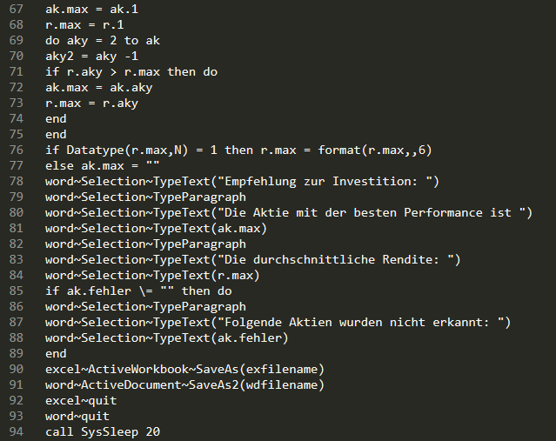
Aufbau des Codes – verfassen der Empfehlung

Slide 8
Aufbau des codes – Verpacken der Dateien

Slide 9
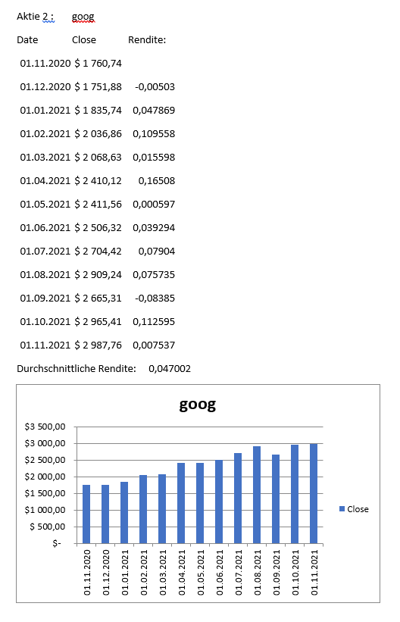
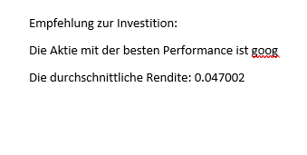
Ergebnis des Programmes

